Slide 1
Pensamiento Basado en Riesgos
José Pinzón
Líder Técnico de Educación
ICONTEC

Slide 2

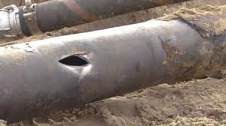
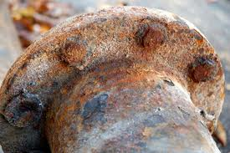

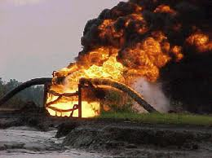
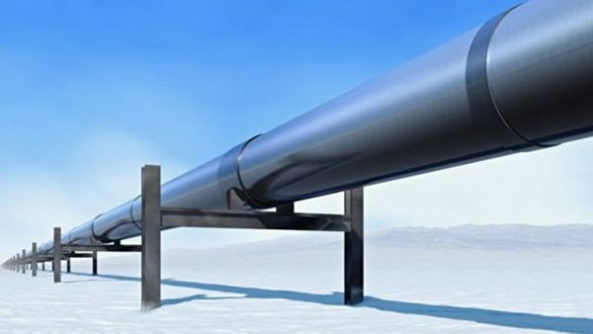
Concepto de riesgo (ISO 31000)
Efecto de la incertidumbre en los objetivos
+
Causa
Evento
Consecuencia
-
Objetivos
Incertidumbre
Todos aquellos factores internos y externos
que solos o en combinación con otros, pueden producir la materialización de un riesgo
Ocurrencia o cambio de un conjunto particular de circunstancias
Posibilidad de ocurrencia de un evento
Resultado de un evento que afecta a los objetivos
Transportar el crudo (petróleo) a través de oleoductos

Slide 3
Términos y definiciones
Riesgo: efecto de la incertidumbre sobre los objetivos
Nota 1: Un efecto es una desviación de aquello que se espera, sea positivo, negativo o ambos.
Nota 2: Los objetivos pueden tener aspectos diferentes (por ejemplo financieros, salud y seguridad, y metas ambientales) y se pueden aplicar en niveles diferentes (estratégico, en toda la organización, en proyectos, productos y procesos).
Nota 3: A menudo el riesgo está caracterizado por la referencia a los eventos potenciales y las consecuencias o a una combinación de ellos.
Nota 4: Con frecuencia, el riesgo se expresa en términos de una combinación de las consecuencias de un evento (incluyendo los cambios en las circunstancias) y en la posibilidad de que suceda.
Nota 5: Incertidumbre es el estado, incluso parcial, de deficiencia de información relacionada con la comprensión o el conocimiento de un evento, su consecuencia o posibilidad

Slide 4
Identificación del riesgo: Componentes
Fuente
Aquello que tiene el potencial intrínseco para hacer daño o generar oportunidades
Evento / Incidente
Aquello que ocurre, de manera que la fuente de riesgo genera un impacto
Consecuencia
Causa
Controles
Cuando / Donde
Un resultado o impacto sobre un grupo de partes involucradas y recursos
El qué y por qué de la presencia del peligro o evento que ocurre
Controles establecidos y su nivel de eficacia
Cuando puede ocurrir el riesgo y dónde puede ocurrir

Slide 5



ISO 31000:2018

Slide 6
ESQUEMA GENERAL DE GESTIÓN DEL RIESGO

Slide 7
Principios de la gestión del riesgo

Slide 8
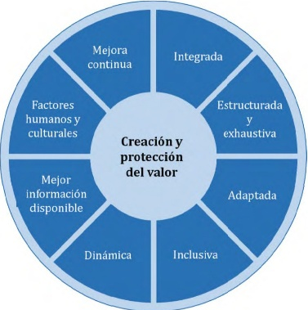
Sistemas,procesos y actividades
mejora continua, cambio
Marco de referencia,procesos
Cultura del riesgo
Contexto y entorno
Data, sistemas de información
cambios en contexto, criterios y procesos
partes interesadas, comunicación y consulta

Slide 9
Principios de la gestión del riesgo
Crea y protege el valor.
Es una parte integral de todos los procesos de la organización.
Es parte de la toma de decisiones.
Aborda explícitamente la incertidumbre.
Sistemática, estructurada y oportuna.
Se basa en la mejor información disponible.
Está adaptada a la organización.
Toma en consideración los factores humanos y culturales.
Transparente e inclusiva.
Dinámica, reiterativa y receptiva al cambio.
Facilita la mejora continua de la organización.

Slide 10
a) Value creation and protection
Risk management creates and protects value. It contributes to the achievement of objectives, encourages innovation and improves performance.
b) Integrated
Risk management is an integral part of all organizational activities, including decision making. It is not a stand-alone activity that is separate from the activities and processes of the organization. Everyone in an organization has responsibility for managing risk. Risk management improves decision making at all levels.
c) Structured
A systematic and structured approach to risk management contributes to efficiency and to consistent, comparable, and reliable results.
d) Customized
The risk management framework and processes should be customized to the organization's external 191 and internal context and related to its objectives.
e) Inclusive
Appropriate and timely involvement of stakeholders enables their knowledge, views and perceptions to be considered. This results in improved awareness and informed risk management and decision making.

Slide 11
f) Dynamic and responsive 197
Risks may emerge, change or disappear as a result of changes and events in an organization’s internal and external context. Risk management anticipates, detects, acknowledges and responds to those changes and events in a timely manner.
g) Best available information 201
The inputs to risk management are based on historical and current information as well as future 202 expectations, taking into account any limitations and uncertainties associated with the information.
h) Human and cultural factors 204
Human behaviour and culture significantly influence all aspects of risk management at each level and.
Continual improvement
Risk management improves organizational performance through increasing awareness and developing capabilities based on continuous learning and experience. These activities support organizational learning and resilience.

Slide 12
3. MARCO DE REFERENCIA

Slide 14
Términos y definiciones
Marco de referencia para la gestión del riesgo. Conjunto de componentes que brindan las bases y las disposiciones de la organización para diseñar, implementar, monitorear, revisar y mejorar continuamente la gestión del riesgo a través de toda la organización.
Nota 1: Las bases incluyen la política, los objetivos, el comando y el compromiso para gestionar el riesgo.
Nota 2: Las disposiciones de la organización incluyen planes, relaciones, rendición de cuentas (Accountability), recursos, procesos y actividades.
Nota 3: El marco de referencia para la gestión del riesgo está incluido en las políticas y prácticas estratégicas y operacionales globales de la organización.

Slide 15

Liderazgo y compromiso
Adaptando e implementando todos los componentes del marco de referencia para gestionar el riesgo
Definir política y plan de acción para gestionar el riesgo
Asignar recursos para gestionar los riesgos
Asignar responsabilidad y autoridad para rendir cuentas sobre el resultado del riesgo
Tomar decisiones sobre los resultados de la gestión del riesgo

Slide 16
CRITERIOS DEL RIESGO
Los criterios para tener en cuenta en la gestión del riesgo parten de las políticas y estrategias organizacionales y en primera instancia se enfocan hacia aquellas cuestiones que son relevantes e importantes para la organización y así direccionar la implementación del proceso de gestión del riesgo.
Por ejemplo: Rentabilidad, imagen , calidad del producto o servicio, competencia del personal etc..

Slide 17

Proceso de gestión de riesgos ISO 31000:2018
Alcance, Contexto, Criterios
Valoración
Identificación
COMUNICACIÓN Y CONSULTA
SEGUIMIENTO Y REVISIÓN
Análisis
Evaluación
Tratamiento
REGISTRO E INFORMES

Slide 18
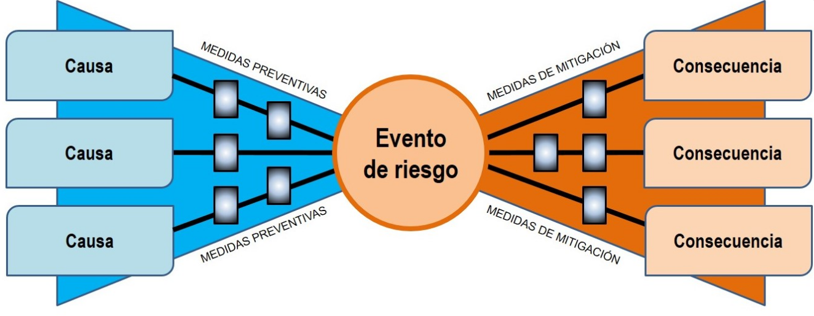
controles

Slide 19
Evaluación de riesgos - probabilidad
Categorías probabilidad riesgos negativos (‘riesgos’) | Cuantificación | Categorías probabilidad riesgos positivos (‘oportunidades’)
1. Pequeña | < 1 % | 1. Pequeña
2. Limitada | 1 – 10 % | 2. Limitada
3. Razonable | 10 – 33 % | 3. Razonable
4. Significativa | 33 – 66 % | 4. Significativa
5. Muy significativa | > 66 % | 5. Muy significativa

Slide 20
Matriz de riesgo (‘riesgos negativos’)
Probabilidad
Impacto

Slide 21
Matriz de riesgo (‘riesgos positivos’)
Probabilidad
Impacto

Slide 22
Riesgos y oportunidades (incluye estrategia de la HLS)
IMPACTO |  |  |  |  | PROBABILIDAD |  |  |  |  |  | IMPACTO
 |  |  |  |  | Pequeña (1) | Muy significativa (5)
 |  |  |  |  | Limitada (2) | Significativa (4)
 |  |  |  |  | Razonable (3) | Razonable (3)
 |  |  |  |  | Significativa (4) | Limitada (2)
 |  |  |  |  | Muy significativa (5) | Pequeña (H
1. | 2. | 3. | 4. | 5. | + | - | 1. | 2. | 3. | 4. | 5.
Utilidades limitadas | Utilidades razonables | Utilidades significativas | Utilidades muy significativas | Utilidades extremadamente grandes | RESULTADOS FINANCIEROS en $ |  | Pérdida/daño financiero limitado | Pérdida/daño financiero razonable | Pérdida/daño financiero significativo | Pérdida/daño financiero muy significativo | Pérdida/daño financiero desastroso
Aumento limitado en la satisfacción y mejor imagen | Aumento razonable en la satisfacción y mejor imagen, servicio adicional | Aumento significativo en la satisfacción y mejor imagen, nuevos clientes | Aumento significativo en la satisfacción y mejor imagen, muchos clientes nuevos | Aumento máximo en la satisfacción y en la imagen, aumento masivo de clientes | SATISFACCIÓN DEL CLIENTE |  | Número limitado de quejas, impacto en la satisfacción | Número razonable de quejas, impacto en la satisfacción | Quejas, pérdida de clientes, impacto significativo en la satisfacción | Pérdida grande de clientes, impacto muy significativo en la satisfacción, daño a la imagen | Pérdida masiva de clientes, daño extremo a la reputación
Utilidades limitadas de los objetivos de RSC (triple P) | Utilidades razonables de los objetivos de RSC (triple P) | Utilidades significativas de los objetivos de RSC (triple P) | Utilidades muy significativas de los objetivos de RSC (triple P) | Utilidades extremadamente significativas de los objetivos de RSC (triple P) | RESPONSABILIDAD SOCIAL CORPORATIVA (RSC) Medio ambiente, salud y seguridad |  | Daño limitado a los objetivos de RSC (triple P) | Daño razonable a los objetivos de RSC (triple P) | Daño significativo a los objetivos de RSC (triple P) | Daño muy significativo a los objetivos de RSC (triple P) | Daño desastroso a los objetivos de RSC (triple P)
Aumento limitado de innovación y crecimiento de la organización | Aumento razonable de innovación y crecimiento de la organización | Aumento significativo de innovación y crecimiento de la organización | Aumento muy significativo de innovación y crecimiento de la organización | Aumento extremadamente significativo de innovación y crecimiento de la organización | INNOVACIÓN Y CRECIMIENTO |  | Pérdida limitada de innovación y crecimiento de la organización | Pérdida razonable de innovación y crecimiento de la organización | Pérdida significativa de innovación y crecimiento de la organización | Pérdida muy significativa de innovación y crecimiento de la organización | Pérdida desastrosa de innovación y crecimiento de la organización
Aumento limitado de la eficiencia y mejoramiento de la calidad | Aumento razonable de la eficiencia y mejoramiento de la calidad | Aumento significativo de la eficiencia y mejoramiento de la calidad | Aumento muy significativo de la eficiencia y mejoramiento de la calidad | Aumento extremadamente significativo de la eficiencia y mejoramiento de la calidad | EXCELENCIA OPERACIONAL |  | Pérdida limitada de eficiencia y calidad | Pérdida razonable de eficiencia y calidad | Pérdida significativa de eficiencia y calidad | Pérdida muy significativa de eficiencia y calidad | Pérdida desastrosa de eficiencia y calidad
Lanzar
Alinear
Transferir
Terminar
Enfrentar
Tomar
Tolerar
Tratar
Oportunidades
Riesgos

Slide 23
Riesgos y oportunidades (incluye estrategia de la HLS)
IMPACTO |  |  |  |  | PROBABILIDAD |  |  |  |  |  | IMPACTO
 |  |  |  |  | Pequeña (1) | Muy significativa (5)
 |  |  |  |  | Limitada (2) | Significativa (4)
 |  |  |  |  | Razonable (3) | Razonable (3)
 |  |  |  |  | Significativa (4) | Limitada (2)
 |  |  |  |  | Muy significativa (5) | Pequeña (H
1. | 2. | 3. | 4. | 5. | + | - | 1. | 2. | 3. | 4. | 5.
Utilidades limitadas | Utilidades razonables | Utilidades significativas | Utilidades muy significativas | Utilidades extremadamente grandes | RESULTADOS FINANCIEROS en $ |  | Pérdida/daño financiero limitado | Pérdida/daño financiero razonable | Pérdida/daño financiero significativo | Pérdida/daño financiero muy significativo | Pérdida/daño financiero desastroso
Aumento limitado en la satisfacción y mejor imagen | Aumento razonable en la satisfacción y mejor imagen, servicio adicional | Aumento significativo en la satisfacción y mejor imagen, nuevos clientes | Aumento significativo en la satisfacción y mejor imagen, muchos clientes nuevos | Aumento máximo en la satisfacción y en la imagen, aumento masivo de clientes | SATISFACCIÓN DEL CLIENTE |  | Número limitado de quejas, impacto en la satisfacción | Número razonable de quejas, impacto en la satisfacción | Quejas, pérdida de clientes, impacto significativo en la satisfacción | Pérdida grande de clientes, impacto muy significativo en la satisfacción, daño a la imagen | Pérdida masiva de clientes, daño extremo a la reputación
Utilidades limitadas de los objetivos de RSC (triple P) | Utilidades razonables de los objetivos de RSC (triple P) | Utilidades significativas de los objetivos de RSC (triple P) | Utilidades muy significativas de los objetivos de RSC (triple P) | Utilidades extremadamente significativas de los objetivos de RSC (triple P) | RESPONSABILIDAD SOCIAL CORPORATIVA (RSC) Medio ambiente, salud y seguridad |  | Daño limitado a los objetivos de RSC (triple P) | Daño razonable a los objetivos de RSC (triple P) | Daño significativo a los objetivos de RSC (triple P) | Daño muy significativo a los objetivos de RSC (triple P) | Daño desastroso a los objetivos de RSC (triple P)
Aumento limitado de innovación y crecimiento de la organización | Aumento razonable de innovación y crecimiento de la organización | Aumento significativo de innovación y crecimiento de la organización | Aumento muy significativo de innovación y crecimiento de la organización | Aumento extremadamente significativo de innovación y crecimiento de la organización | INNOVACIÓN Y CRECIMIENTO |  | Pérdida limitada de innovación y crecimiento de la organización | Pérdida razonable de innovación y crecimiento de la organización | Pérdida significativa de innovación y crecimiento de la organización | Pérdida muy significativa de innovación y crecimiento de la organización | Pérdida desastrosa de innovación y crecimiento de la organización
Aumento limitado de la eficiencia y mejoramiento de la calidad | Aumento razonable de la eficiencia y mejoramiento de la calidad | Aumento significativo de la eficiencia y mejoramiento de la calidad | Aumento muy significativo de la eficiencia y mejoramiento de la calidad | Aumento extremadamente significativo de la eficiencia y mejoramiento de la calidad | EXCELENCIA OPERACIONAL |  | Pérdida limitada de eficiencia y calidad | Pérdida razonable de eficiencia y calidad | Pérdida significativa de eficiencia y calidad | Pérdida muy significativa de eficiencia y calidad | Pérdida desastrosa de eficiencia y calidad
Oportunidades
Riesgos

Slide 24
5. Gestión de Programa de Auditoria
5.3 – Determinación y evaluación de los riesgos y oportunidades del programa de auditorías del Programa de Auditorias
Existen riesgos y oportunidades asociados al contexto del auditado que pueden ser asociados con el programa de auditoría y pueden afectar el logro de sus objetivos
Nuevo !
Asociados a la planeación,recursos,,selección del equipo auditor,comunicación,implementación, control de la información documentada,seguimiento,medición y mejora del programa de auditorías

Slide 25

ENFOQUES QUE UN AUDITOR DEBERÍA CONSIDERAR SEGÚN LA ISO 19011:2018
ENTORNO
RIESGOS
ESTRATEGIA
CICLO DE VIDA Y CADENA DE VALOR
01
Entender el Contexto del auditado y sus riesgos
02
Priorizar las cuestiones internas y externas así como las partes interesadas relevantes y su impacto en la organización.
03
Entender la dirección estratégica de la organización
04
Conocer el ciclo de vida del producto o servicio

Slide 26
IWA 31
IWA 31
Risk management – Guidelines on using ISO 31000 in management systems

Slide 27
IWA 31 Guía para el uso de ISO 31000 en los sistemas de gestión.
Alcance
IWA 31
Risk management – Guidelines on using ISO 31000 in management systems
Referencias normativas
Terminos y definiciones
Estructura de las normas de sistemas de gestión
para usuarios de la ISO 31000
Diferencia en terminología entre ISO 31000 y otras
normas (HLS)
Guia de ISO 31000 para usuarios de normas de
sistemas de gestión.
Sistemas de gestión integrados y uso de la ISO 31000

Slide 28
Relación entre HLS e ISO 31000

